Slide 1

地域ケアのための
災害マニュアル
東京都ステーション協会
災害対策マニュアル係

Slide 2
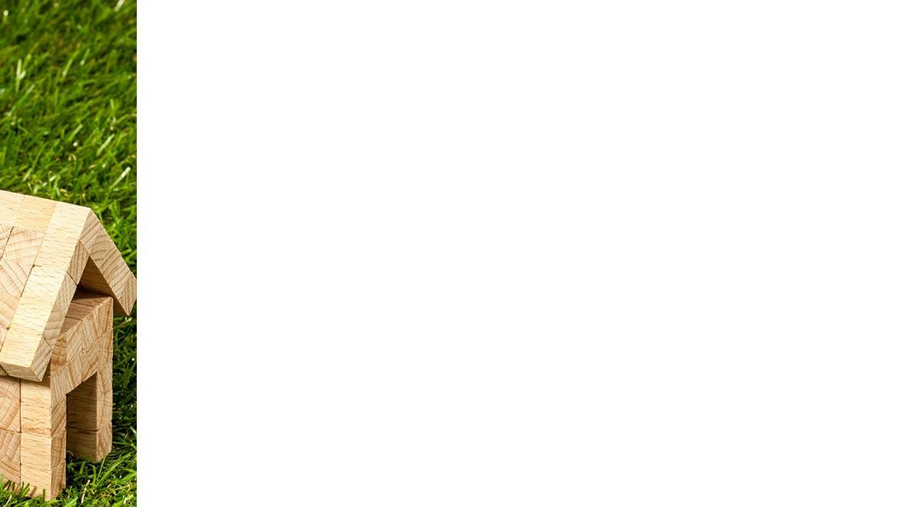
はじめに
東京都訪問看護ステーション協会では、災害対策委員会を設け、
【ネットワーク係】【マニュアル係】【災害訓練係】で活動を行っています。
近年の自然災害の発生に加え、新型コロナウイルスの流行に伴い、有事の際への備えがより一層重要視されています。
在宅医療を受けている方の中でも、医療機器を使用している方はライフラインの断絶に伴い、特に迅速な対応が必要となります。
東京都では避難所が不足する地域も多く、安心して自宅避難を行えるよう環境を整えることが必要です。
今回、災害発生時に最も重要性の高い電源を必要とする医療機器の災害対策に焦点を当てマニュアルを作成しました。災害時における当協会の体制、会員のステーションが災害状況報告を行うことで支援が容易になると考えております。是非、活用していただきたいと存じます。

Slide 3
目 次
はじめに・・・・・・・・・・・・・・・・・・・・ １
東京都の災害リスクと概要・・・・・・・・・・・・ ５
在宅人工呼吸器の災害対策・・・・・・・・・・・・ ７
非常用電源の種類・・・・・・・・・・・・・・・・２２
避難行動要支援者名簿への登録・・・・・・・・・・２９
在宅酸素の災害対策・・・・・・・・・・・・・・・３２
吸引器の災害対策・・・・・・・・・・・・・・・・３９
輸液ポンプの災害対策・・・・・・・・・・・・・・４４
エアマットの災害対策・・・・・・・・・・・・・・４７
電動ベッドの災害対策・・・・・・・・・・・・・・５０

Slide 4
目 次
災害時に役立つ情報
経口補水液・・・・・・・・・・・・・・・・・・・５３
簡易トイレ・・・・・・・・・・・・・・・・・・・５４
口腔ケア・・・・・・・・・・・・・・・・・・・・５７
災害時における当協会の体制・・・・・・・・・・・５８
災害状況報告の入力方法・・・・・・・・・・・・・５９
災害時 役に立つ情報サイト・・・・・・・・・・・６１

Slide 5

東京都の災害リスクと概要
東京都は東西に細長く、標高 2,000m を越える山陵から、いわゆる「ゼロメートル地帯」ま での高度差を有し、大きくは山地、丘陵地、台地、低地の４つの地形に区分できる内陸部と、 太平洋西部の海域に分布する伊豆諸島及び小笠原諸島などの島しょ地域からなる。 地域性からは、区部、多摩地域及び島しょ地域に区分できる。さらに、老朽化した木造住宅 が連坦する地域や、高層ビルが立ち並ぶオフィス街、湾岸部の高層マンションが林立する地 域、地盤の高さが満潮位より低い江東デルタ地帯などの地域特性を有している。これらの地域特性は、それぞれに特有の被害が発生する可能性がある。
002n.pdf (tokyo.lg.jp)
東京都防災ホームページ
首都直下地震等による東京の被害想定 報告書 一部抜粋

Slide 6
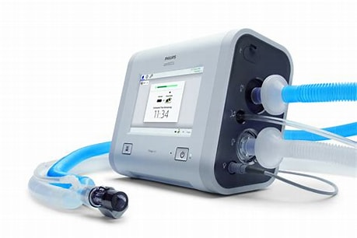
在宅で電源を必要とする医療機器
在宅人工呼吸器

Slide 7
在宅人工呼吸器の災害対策
在宅人工呼吸器使用者のチェック項目
人工呼吸器にバッテリーが搭載されているか確認
バッテリーの持つ時間を確認
非常用電源の準備

Slide 8
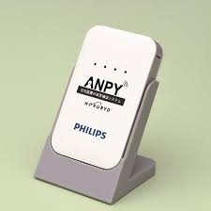
人工呼吸器
停電するとどうなる？
本体にある取り外し式の外部バッテリー⇒ 本体内蔵の内部バッテリー
外部バッテリーを充電して交互に使用する。
人工呼吸器の外部バッテリーは人工呼吸器に装着している間は充電されないため、バッテリー使用後は定期的に充電する。
24時間通報システム（ANPY)
震度5以上・停電があると3日間作動、ＧＰＳ内臓、避難先に移動もＧＰＳで場所がわかる。
（PHILIPSの場合）

Slide 9
人工呼吸器
停電するとどうなる？
PHILIPSの場合
・トリロジーEVO：内部バッテリー7.5時間 外部バッテリー7.5時間
・トリロジー 100Plus：内部バッテリー3時間 外部バッテリー3時間
リチウムイオンバッテリ8時間
カフアシストの外部バッテリーとトリロジーの形状が同じで使用できる。
カフアシストが外部バッテリーの充電器として使用できる。（充電4時間）
・BiPAP A40：外部バッテリー7時間
別売で車のシガーライターに接続使用できる専用DCケーブル

Slide 10
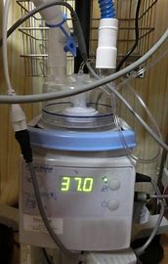
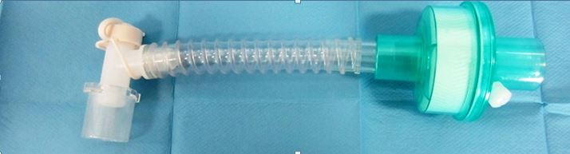
人工呼吸器
停電するとどうなる？
【加温加湿器】
加温加湿器は電力消費量が多いため、なるべく使用しない方法
を用意しておく。
ガスが使えるなら水道水など沸かして加湿器に入れる。
【人工鼻】
人工鼻に切り替え、フレックスチューブ→人工鼻→呼気ポートの順で接続する。

Slide 11
人工呼吸器
Q&A
・外部バッテリーの数は上限があるのか、バッテリーを増やしたい場合は医師の指示があれば増やすことができるのか、利用者の料金負担について
⇒病院との契約となり、レンタル料金がかかります。特に上限はありません。
1～2本で心配される患者様は患者様が直接購入されるケースもあります。
・バックバルブマスクを付属する場合としない場合について
⇒導入する病院から支給されるケースもあり、病院により対応が異なります。

Slide 12
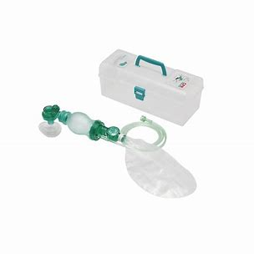
バックバルブマスク
人工呼吸器が停止した場合には、バックバルブマスクを使用します。
バックバルブマスクは、必ずベッドサイドなど 目につくところにかけておきましょう。また、劣化等による穴空きがないか等を確認しいつでも使えるようにする。
【容量】
・成人用：1,500mL
・小児用：550mL

Slide 13
バックバルブマスクの使い方
①気管切開口につなぐ
②バックを片手で持つ
③バックを片手で軽くおす(数を数えて1・2）
④押したバックを離す（数を数えて3・4・5）
⑤②〜④を繰り返す
呼吸器の設定した呼吸回数になるべく合わせる。
例:呼吸回数12回の場合は5秒に1回押す
【容量】
・成人用：1,500mL
・小児用：550mL

Slide 14

人工呼吸器使用者の個別支援計画
【目的】
停電等が発生した場合に、電力の確保や避難の
体制等がとれるよう、患者本人・家族と療養に
関わる医療・福祉・行政等の関係者が情報を
共有しながら作成する。

Slide 15
人工呼吸器使用者の個別支援計画
【作成までの流れ】
①在宅人工呼吸器使用者とその家族に災害対策の必要性を説明し、各市区町村の相談窓口へ連絡
②市区町村から訪問看護へ業務委託
③訪問看護が中心となって作成
④本人、家族、関係機関と内容を確認
⑤市区町村へ提出
⑥市区町村が作成し、関係者全員に共有

Slide 16
東京都在宅人工呼吸器使用者災害時支援窓口
令和6年12月末現在
千代田区 | 保健サービス課 | 03-5211-8175
中央区 | 福祉保健部高齢者福祉課 | 03-3546-5353
港区 | みなと保健所保健予防課地域医療連携担当 | 03-6400-0080
新宿区 | 健康部健康政策課 | 03-5273-3839
文京区 | 保健衛生部予防対策課 | 03-5803-1836
台東区 | 健康部保健予防課 | 03-3847-9405
墨田区 | 福祉保健部保健衛生担当保健計画課 | 03-5608-6189
江東区 | 健康部保健予防課 | 03-3647-5906
品川区 | 健康推進部保健予防課保健予防係 | 03-5742-7846
目黒区 | 健康福祉部障害者支援課 | 03-5722-9850
大田区 | 福祉部福祉管理課 | 03-5744-1721
世田谷区 | 世田谷保健所感染症対策課 | 03-5432-2441
渋谷区 | 渋谷区保健所地域保健課 | 03-3463-3074
中野区 | 鷺宮すこやか福祉センター | 03-3336-7111
杉並区 | 杉並保健所保健予防課 | 03-3391-1025
豊島区 | 池袋保健所健康推進課 | 03-4566-4113
北区 | 福祉部障害福祉課王子障害相談係 | 03-3908-1358

Slide 17
東京都在宅人工呼吸器使用者災害時支援窓口
令和6年12月末現在
荒川区 | 福祉部障害者福祉課 | 03-3802-3111 内2685
板橋区 | 健康生きがい部健康推進課 | 03-3579-2821
練馬区 | 練馬区保健所保健予防課 | 03-5984-4671
足立区 | 福祉部障がい援護課 | 03-3880-0705
葛飾区 | 難病（身体障害者手帳所持者含む）・小児慢性疾患 葛飾区保健所保健予防課保健予防係 | 03-3602-1274
 | 重症心身障害、難病以外の身体障害者手帳所持者 葛飾区福祉部障害福祉課相談係 | 03-5654-8628
江戸川区 | 福祉部障害者福祉課医療給付係 | 03-5662-1414
八王子市 | 健康医療部保健対策課地域保健担当 | 042-645-5103
町田市 | 保健所保健予防課難病保健係 | 042-722-0622
立川市 | 福祉保健部障害福祉課 | 042-523-2111 内 1517
武蔵野市 | 健康福祉部障害者福祉課 基幹相談支援センター | 0422-60-1847
三鷹市 | 健康福祉部障がい者支援課 障がい者相談係 | 0422-29-9233
青梅市 | 健康福祉部障がい者福祉課庶務係 | 0428-22-1111 内 2131
府中市 | 福祉保健部健康推進課 | 042-368-6511
昭島市 | 保健福祉部障害福祉課 | 042-544-5111 内 2132
調布市 | 福祉健康部福祉総務課 | 042-481-7101 042-481-7102
小金井市 | 福祉保健部健康課 | 042-321-1240

Slide 18
東京都在宅人工呼吸器使用者災害時支援窓口
令和6年12月末現在
小平市 | 健康福祉部障がい者支援課 | 042-346-9542
日野市 | 健康福祉部障害福祉課 | 042-514-8489
東村山市 | 健康福祉部地域福祉推進課・障害支援課 | 042-393-5111
国分寺市 | 健康部地域共生推進課地域共生推進担当 | 042-325-0126
国立市 | 健康福祉部高齢者支援課 | 042-576-2123 （直）
福生市 | 福祉保健部障害福祉課 | 042-551-1691
狛江市 | 福祉保健部福祉相談課相談支援係 | 03-3430-1111
東大和市 | 地域福祉部障害福祉課 | 042-563-2111
清瀬市 | 福祉子ども部障害福祉課 | 042-497-2073
東久留米市 | 福祉保健部障害福祉課 | 042-470-7747
武蔵村山市 | 健康福祉部福祉総務課地域支援係 | 042-565-1111 内201
多摩市 | 健康福祉部障害福祉課 | 042-338-6847
稲城市 | 福祉部障害福祉課障害福祉係 | 042-378-2111
羽村市 | 福祉健康部障害福祉課 | 042-555-1111 内 185～188
あきる野市 | 健康福祉部障がい者支援課 | 042-558-1111 内 2618
西東京市 | 健康福祉部障害福祉課 | 042-420-2805

Slide 19
東京都在宅人工呼吸器使用者災害時支援窓口
令和6年12月末現在
瑞穂町 | 福祉部福祉課障がい者支援係 | 042-557-0574
日の出町 | 子育て福祉課地域支援係 | 042-588-4112
檜原村 | 福祉けんこう課 | 042-598-3121
奥多摩町 | 福祉保健課 | 0428-83-2777
大島町 | 福祉けんこう課福祉医療係 | 04992-2-1471
利島村 | 住民課 | 04992-9-0013
新島村 | 民生課福祉介護係 | 04992-5-0243
神津島村 | 保健医療課保健センター係 | 04992-8-0010
三宅村 | 福祉健康課健康係 | 04994-5-0911
御蔵島村 | 総務課 | 04994-8-2121
八丈町 | 福祉健康課 | 04996-2-5570
青ヶ島村 | 総務課庶務民生係 | 04996-9-0111
小笠原村 | 村民課福祉係 | 04998-2-3939

Slide 20
医療機器メーカーの定期点検
人工呼吸器は、通常一定の間隔で、人工呼吸器の供給会社が定期点検を行う。
供給会社による定期点検がいつ行われるのかも把握しておき、気になる点があれば確認する。
例：Philips 3ヶ月に1度

Slide 21
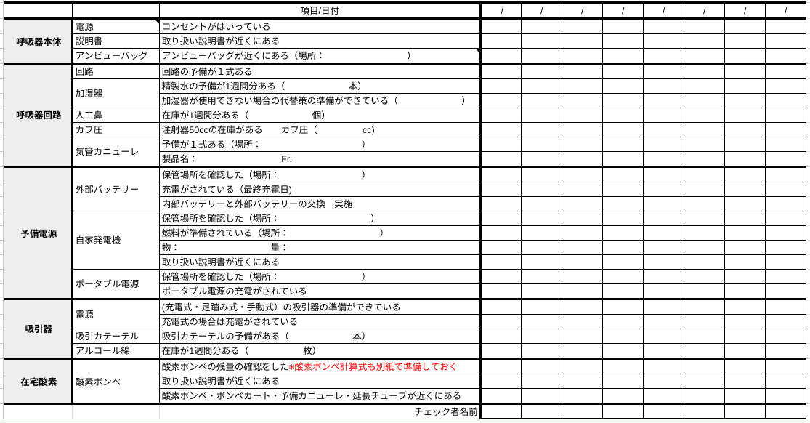
人工呼吸器使用者のチェックリスト
人工呼吸器

Slide 22
非常用電源の種類
各機種専用外部バッテリー
市販のポータブル電源（蓄電池）
発電機（ガソリン・ガス・水）
カーバッテリーやシガーソケットなど

Slide 23
ポータブル電源（蓄電池）
「在宅人工呼吸使用難病患者非常用電源設備整備事業」
事業内容
医療機関が発電機や蓄電池等を購入するにあたり、都が購入費を補助します。 購入した医療機関には、在宅人工呼吸器使用難病患者に対し、購入した物品を無償貸与していただくことが条件となります。
補助対象物品
① 自家発電装置 （基準額 212,000円）
② 無停電電源装置 （基準額 41,100円）
③ 蓄電池 （基準額 104,000円）
東京都福祉保健局HPより

Slide 24
ポータブル電源（蓄電池）
利 点
騒音や排気ガスは発生せず使用環境制限がない
（マンションなどでも使用しやすい）
欠 点
蓄電した分だけしか使えず、長時間の使用は苦手
（ソーラー充電も可能なものがある）
電力量は発電機に比べると少なめ
使用しなくても半年に一回の充電のメンテナンス必要

Slide 25
発電機
利 点
ガソリンさえ入手できれば長時間運転が可能
電力量は蓄電池より多め
欠 点
音が大きい（マンションで使用しづらい）
排気ガスが出るため、室内使用注意
長期間（３０日以上）使用しない場合はガソリンをすべて抜き取る必要がある。

Slide 26
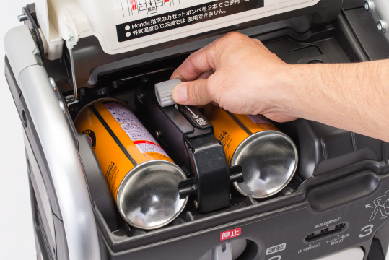
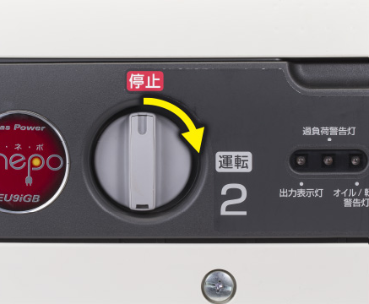
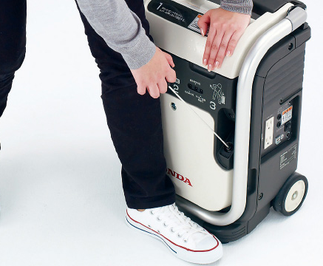
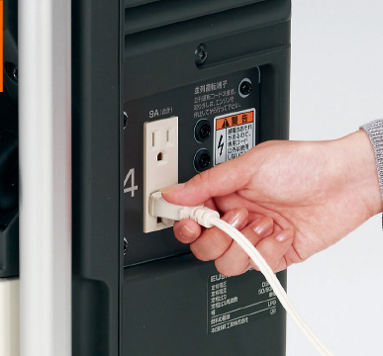
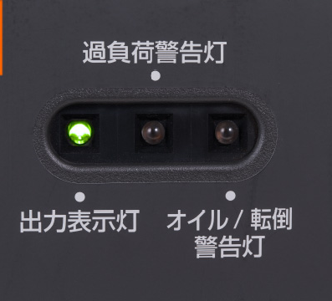
ガスパワー発電機の操作方法
発電機の始動方法
カセットボンベ2本セットし、操作レバーを“解除”から“固定”にスライドさせて、ボンベカバーを閉じます。
始動グリップを静かに引いて重くなるところで止め、勢いよく引っ張ります。
接続電気機器のスイッチが切られていることを確認し、コンセントへプラグを差し込みます。
電気機器のスイッチを入れます。正常運転の場合は、出力表示灯（緑）が点灯し続けます。
エンジンスイッチを“運転”の位置にあわせます。
参考 https://www.honda.co.jp/generator/special/

Slide 27
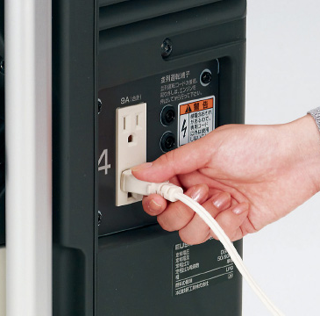
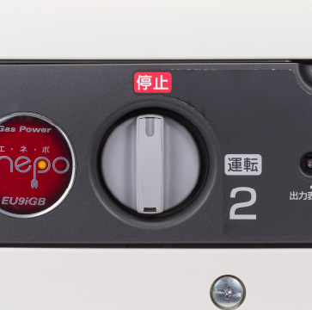
ガスパワー発電機の操作方法
発電機の停止方法
接続電気機器のスイッチが切られていることを確認し、コンセントから使用機器のプラグを抜きます。
エンジンスイッチを“停止”の位置にあわせます。
参考 https://www.honda.co.jp/generator/special/

Slide 28
東京電力への登録と問い合わせ
在宅人工呼吸器をご使用の方は、「東京電力への登録希望者調査票」を
区→東京都を通じ、東京電力に提供し受け持ち支社で登録されます。
他の電力会社を利用されている方も、同様に東京電力に登録できます。
自宅で人工呼吸器等の医療機器をご使用されており、バッテリー等の代替電源がない場合、東京電力が保有している小型発電機等を借りる事も可能です。お近くのカスタマーセンターに問い合わせして下さい。
https://www.tepco.co.jp/pg/user/contact.html

Slide 29
避難行動要支援者名簿への登録
平成25年の災害対策基本法の改正により、全国の自治体が「避難行動要支援者名簿」の策定を義務づけられました。
【目的】災害時に自力で避難することができない方の身体・生命を守ること
名簿はご本人の同意に基づいて平常時から所轄の各警察署、所轄の各消防署、担当地域の消防団、担当地域の民生委員、町会（自主防災組織）、地域包括支援センターに名簿を提供し、平常時は、避難行動要支援者の所在を確認、把握に努め見守りや声かけに活用する。
災害時は、可能な限りの情報収集や伝達、避難行動要支援者の
安否確認や避難誘導救出、救助活動などが行えるように活用する。

Slide 30
避難行動要支援者名簿の対象者
台東区の例
●75歳以上の1人暮らしの方
●75歳以上のみ世帯
●要介護３・４・５認定を受けている方
●身体障害者手帳の総合等級1・2級かつ下肢機能障害4級以上の方
●体幹機能障害3級以上の方
●移動機能障害3級以上の方
●1，2級視覚障害者の方
●2，3級の聴覚障害者の方
●1，2，3度の愛の手帳所得者
●1，2級の精神障害者保険福祉手帳所持者
●人工呼吸器を利用している方
●その他に支援を必要とする方
※（各市区町村、自治体によって違いますので確認してください）

Slide 31
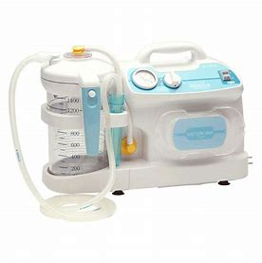
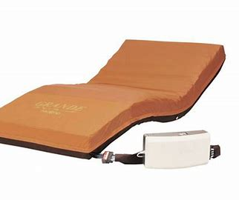
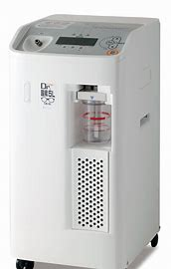
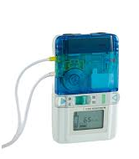
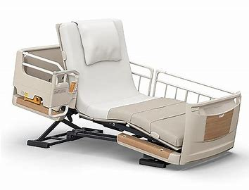
その他の電源を必要とする医療機器
在宅酸素
吸引器
輸液ポンプ
エアマット
電動ベッド

Slide 32
在宅酸素の災害対策
在宅酸素使用者のチェック項目
酸素濃縮装置にバッテリーが搭載されているか確認
バッテリーの持つ時間を確認
電源を必要としない酸素ボンベの準備

Slide 33
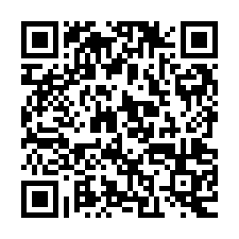
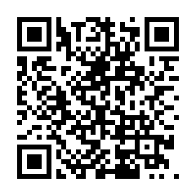
在宅酸素
在宅酸素療法（HOT）／酸素濃縮装置・バッテリー搭載の確認
・帝人ヘルスケア
https://medical.teijin-pharma.co.jp/auth.html?resource=%2fteams_of_teijin%2fd_map%2ehtml
・フクダ電子
https://www.fukuda.co.jp/public/inhome_medical/disaster.html

Slide 34
在宅酸素
停電したときにどう対応する？
酸素ボンベに切り替える
酸素ボンベの持ち時間の確認
呼吸同調式レギュレータを使用することで効率的な酸素供給で長時間使用

Slide 35
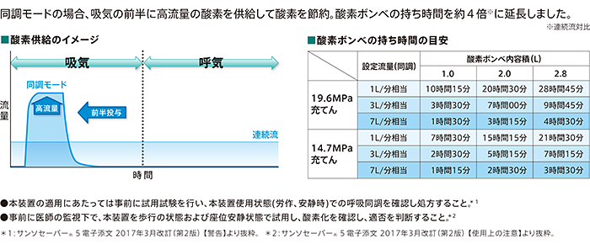
酸素ボンベ 呼吸同調式レギュレータ

Slide 36
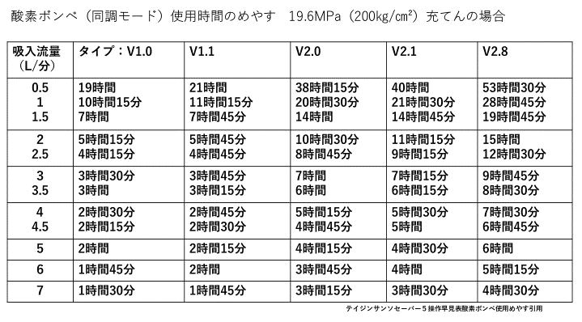
酸素ボンベ 使用時間のめやす

Slide 37
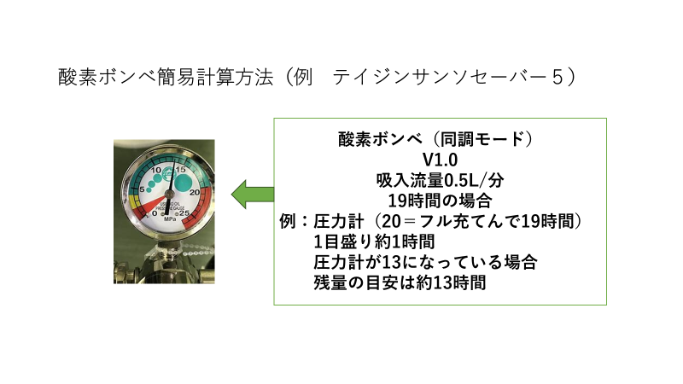
酸素ボンベ 残量簡易計算方法

Slide 38
在宅酸素 停電したときのために何が必要？
・火気から２ｍ以上離れたことろに酸素濃縮装置の設置、転倒防止を行う ・夜間の停電に備え、懐中電灯を枕元や酸素濃縮装置の周辺に設置する。
・酸素は支燃性のため、火災に備え 消火器の配置を確認する。
・緊急用として携帯用の酸素ボンベを設置する。
・予備のカニューラ、同調器用乾電池、携帯用に緊急連絡先（酸素濃縮装置事業者の緊急時連絡先 などを非常時持ち出し袋に準備する。
・医療機関との間で取り決められた緊急時連絡先・酸素濃縮装置（事業者）の緊急時災害時連絡先 を酸素濃縮装置の近くに掲示する。
・ハザードマップ、避難場所を自治体に確認、避難方法を主治医、支援者と事前に話し合う。
・停電時に酸素濃縮装置が稼働しなくなることを想定して携帯用切替、酸素ボンベの交換方法、酸 素ボンベの残量計算方法を本人、家族、ホームヘルパーなど支援者に取扱いを理解してもらう。 ・緊急時に呼吸回数（酸素量）が増えないように呼吸法を行う。
在宅酸素供給装置の保守点検業者のための緊急・災害対応体性の整備に関する手引書 令和4年3月厚生労働省 医政局地域医療計画課 一部引用

Slide 39
吸引器の災害対策
吸引器使用者のチェック項目
吸引器にバッテリーが搭載されているか確認
バッテリーの持つ時間を確認
電源を必要としない吸引器の準備

Slide 40
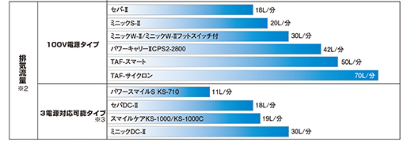
吸引器 停電するとどうなる？
バッテリー内蔵のものは切り替わる、バッテリー無いものは使用できなくなる。
【DC-Ⅱ】
バッテリー搭載機種
３電源（家庭用AC電源・車載用DC12V・内蔵バッテリー）
新鋭工業HPより

Slide 41
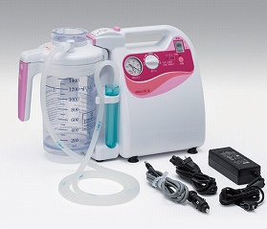
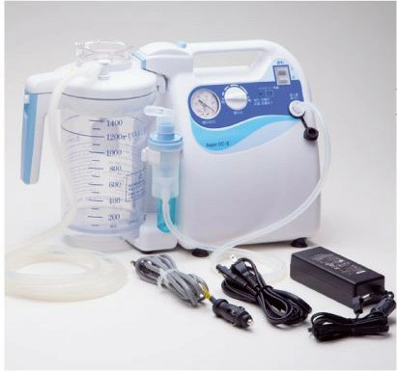
吸引器
3電源対応吸引器ミニックDC-Ⅱ
3電源対応吸引・吸入器セパDC-Ⅱ
内蔵バッテリー作動時間
・通常運転：約40分
・節電運転：約60分
内蔵バッテリー作動時間
・通常運転：約40分
・節電運転はありません
その他、オプションで３電源対応に可能機種あり

Slide 42
吸引器 停電したときにどう対応する？
【ミニックDC-Ⅱの場合】
内部バッテリーに切り替わってから40分（通常モード）〜60分（節電モード）程度運転可能
１回の吸引時間や回数などは異なるため、想定よりは短い時間しか持たない
圧力が高いとより電力を使うため、バッテリーの持ち時間は短い
バッテリーをより長く持たせるためには、最低限の圧力で吸引を行う。

Slide 43
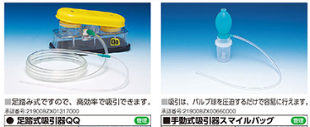
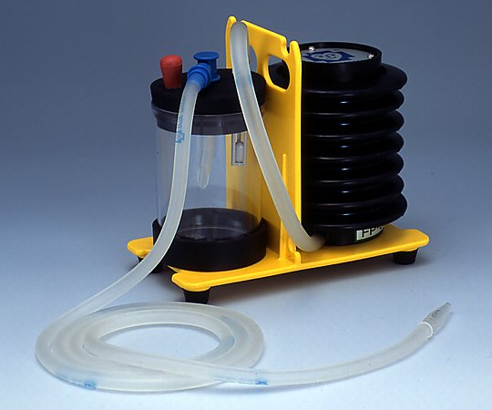
吸引器 電源を必要としない吸引器の一覧
シリンジ＋吸引カテーテル
ブルークロス社
標準価格15400円
標準価格4500円
標準価格22000円

Slide 44
輸液ポンプの災害対策
輸液ポンプ使用者のチェック項目
輸液ポンプにバッテリーが搭載されているか確認
バッテリーの持つ時間を確認
電源を必要としない輸液の準備

Slide 45
輸液ポンプ
電池とAC電源の2電源方式
専用充電池（新品で流量80ｍL/hで約24時間使用可能）は
4本付属
市販の単3形アルカリ乾電池2本でも使用可能
停電時はAC電源駆動から充電池駆動に切り替わる
エア・ウォーター・メディカル株式会社 ホームページより一部引用

Slide 46
輸液ポンプ
停電したときのために何が必要？
定期的に充電池の充電（付属の専用充電器）が必要。カフティポンプ内でAC電源駆動時は中の充電器への充電は行われないため、充電した充電池を定期的に入れ替える必要がある。流量に合わせて市販の乾電池を購入しておく。
停電した時にどう対応する？
電池残量が少なくなるとアラームが鳴るので、アラームに合わせて電池の交換を行う。
エア・ウォーター・メディカル株式会社 ホームページより一部引用

Slide 47
エアマットの災害対策
エアマット使用者のチェック項目
使用しているマットの電力供給が止まった際のエア抜け時間の確認
対策が必要なマットの場合、その方法の準備

Slide 48
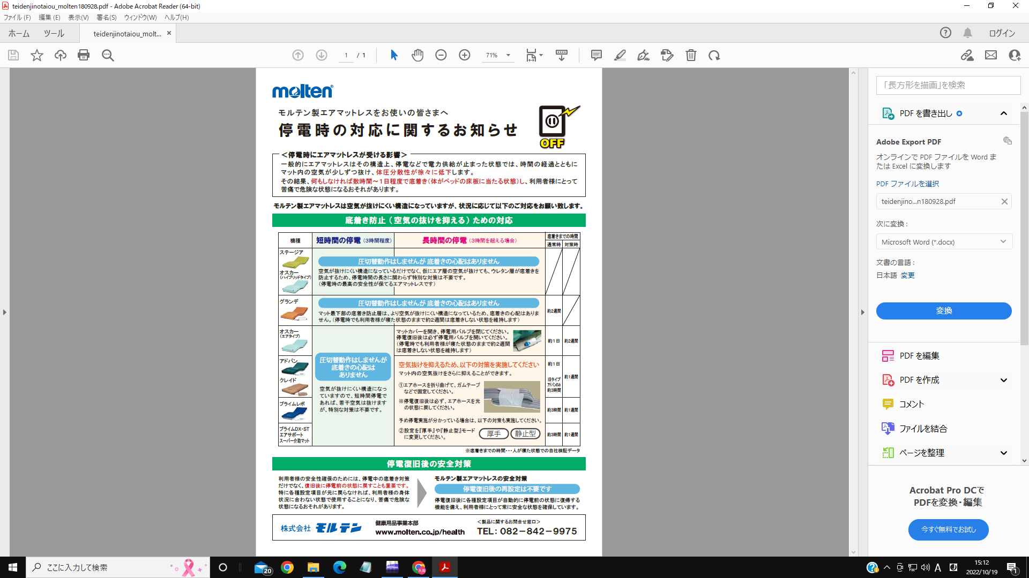
エアマット
停電するとどうなる？ 使用しているマットの特徴を把握する。
各種メーカーや機種で違いがあるが、大きくわけて4パターン
①空気が抜けにくい構造＋ウレタン層 底着きしない
➁空気が抜けにくい構造 1～2週間空気を保持
https://www.cape.co.jp/faq/?p=674

Slide 49
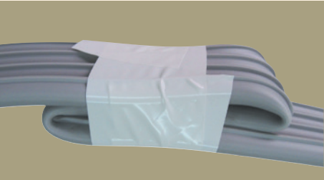
エアマット
停電するとどうなる？ 使用しているマットの特徴を把握する。
各種メーカーや機種で違いがあるが、大きくわけて4パターン
➂停電用バルブがある バルブ閉めれば1～2週間空気を保持 （何もしなければ1日もたない）
④空気を保持する機能が無い エアホースを折り曲げて固定で1週間程空気を 保持（何もしなければ1日もたない）
https://www.cape.co.jp/faq/?p=674

Slide 50
電動ベッドの災害対策
電動ベッド使用者のチェック項目
電力供給が止まった際の確認
対策が必要な場合、その方法の準備

Slide 51
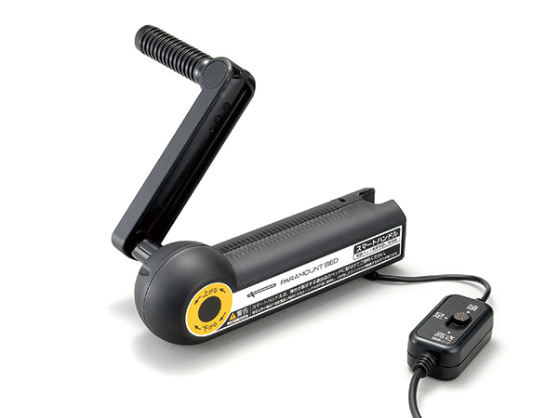
電動ベッド 停電したときのために何が必要？
スマートハンドル KQ-P70S
パラマウントベッド株式会社
停電したときにハンドルを回して
電動ベッドのポジション操作ができます。
●ハンドル回すことで電動ベッドに電気を供給
●背（上下）、膝（上下）、頭側の高さ（下）が操作可能
●切換スイッチで操作部位を切換え可能
●収納ケースに入れてベッドに取り付け可能
価格23800円

Slide 52
災害時に役立つ情報

Slide 53
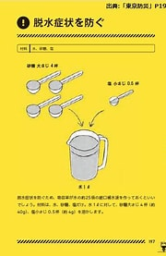
経口補水液
経口補水液は脱水症状を治療、命を守るために経口補水療法を使います。
※果汁やリンゴ酢などを入れると飲みやすい。しかし、加えることで糖分の増加や水分の吸収が悪くなります。
赤ちゃんでも飲むことはできますが、はちみつは乳児ボツリヌス症の原因になりますのではちみつ入りは作らない。手作りは無菌ではありません。
作った後は１～２日以内に飲むようにしましょう。
※経口補水用の「砂糖と塩の1回分」を小袋に用意していると、
水500~1000mlがあればすぐに作ることができます。
緊急時に備えて準備すると良いです。

Slide 54
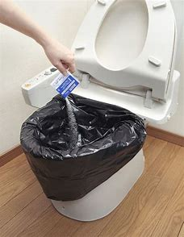
簡易トイレ
上下水道が使用できない場合は、災害用トイレを使用しましょう。
既存の便器を活用して簡易トイレに
便座を上げて便器にポリ袋を1枚被せ、便座を下ろします。そのうえからもう１枚のポリ袋を広げ、便座を覆い隠すように重ねます。２枚目のポリ袋の上にちぎった新聞紙おけば簡易トイレの完成です。
用を足し終わったら、上のポリ袋の口を結んで、所定の場所に捨てます。

Slide 55
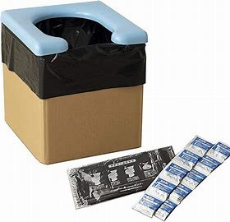
簡易トイレ
便座がない場合は、バケツ、ダンボールでも代用できます。
新聞紙である必要はなく、ペット用トイレシート、紙オムツなど、液体を吸収できるものであればOK。
排泄物が溢れるリスクも減り、消臭の機能も付いているのでニオイの面でも安心です。
また、粉末洗剤、重曹、酸素系漂白剤などを一緒に入れておくとニオイが和らぎます。(使用の際は商品の注意書きをよく読んでください)

Slide 56
簡易トイレ
戸建て住宅の場合
雨水タンクなどの水を流し、流れ場合もありますが排水管の破損などで、流れていかず溢れてしまう事もあります。
共同住宅の場合
くみ置きしたお風呂の水を使用し、流す事ができますが、上の階の汚水が下の階のトイレから溢れてしまう事があります。

Slide 57
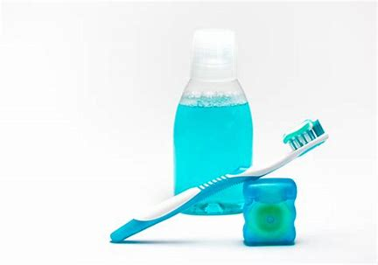
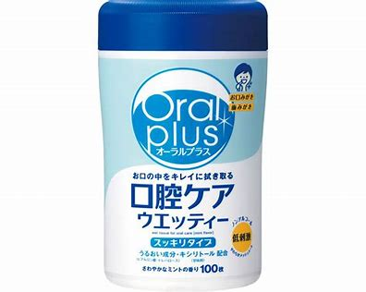
口腔ケア
防災バックに歯ブラシ、洗口液、口腔ウェットシートの準備
慣れない環境、不安などの精神ストレスから抵抗力の低下
→感染症、誤嚥性肺炎の予防
義歯のケア 災害時、水は貴重→少ない水で有効な歯磨きが必要
歯磨き粉は使用しない→十分なうがいができない場合は口腔内乾燥を助長させる。洗口液、口腔ウエットシートの利用
唾液腺マッサージや少ない水で数回に分けてうがいは効果的

Slide 58
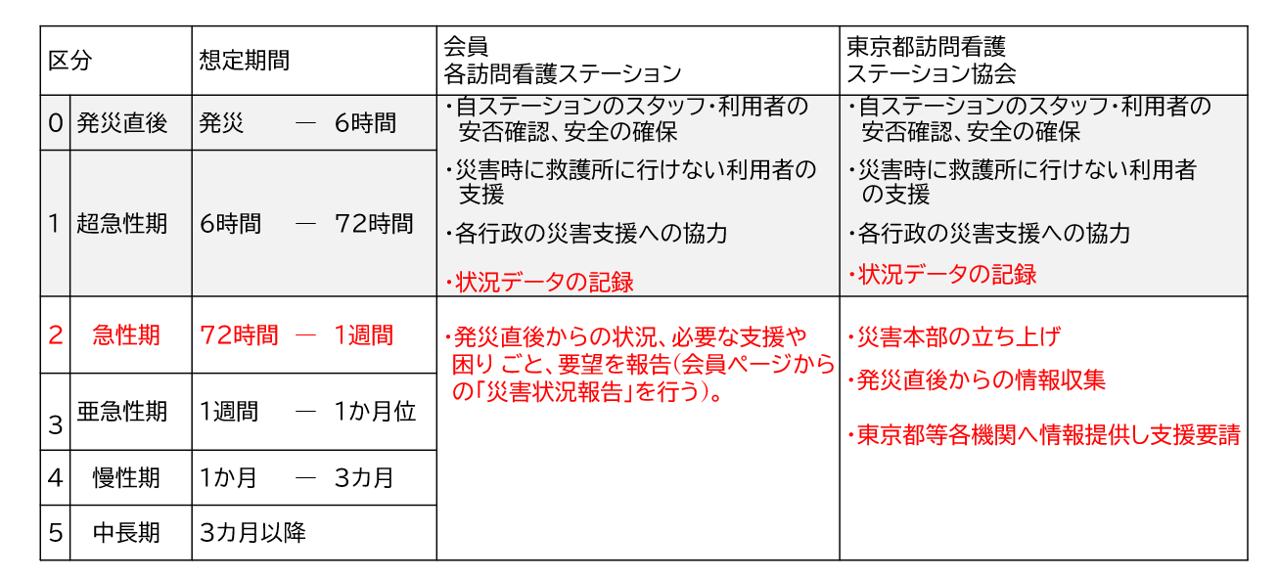
発災時における当協会の体制

Slide 59
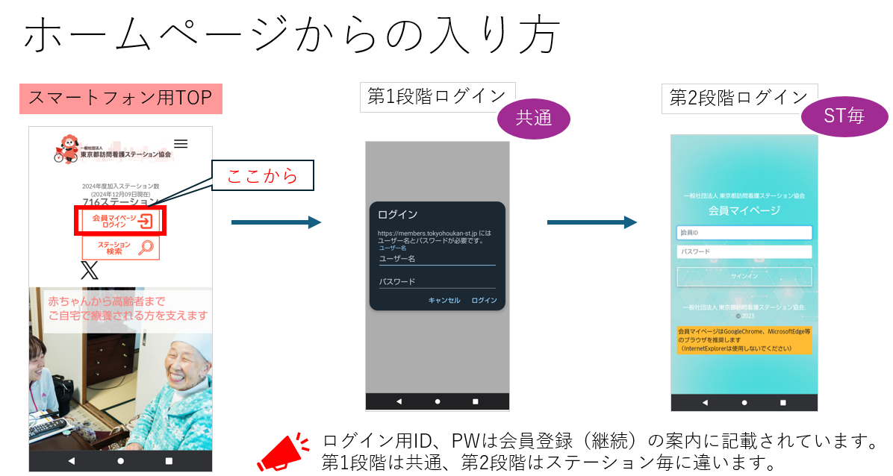
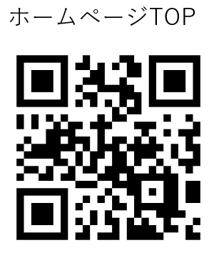
【災害状況報告】の入力方法

Slide 60
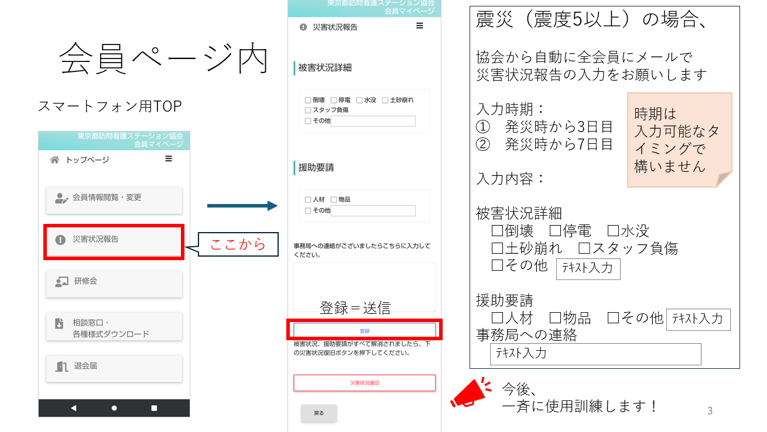

Slide 61
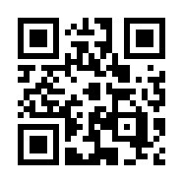
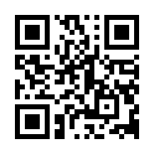
災害時、役に立つ情報サイト
停電情報（東京電力パワーグリッド）
https://teideninfo.tepco.co.jp/
川の防災情報
https://www.river.go.jp/index

Slide 62
災地域害マニュアル
ケアのための
災害マニュアル
地域ケアのための災害マニュアルをご利用される皆様へ
本マニュアルは、必要に応じて加筆、修正を行うことを前提
として作成いたしましたが、現時点での著作権を放棄するもの
ではありません。
無断での掲載・転載・コピーはお控えください。
編集 災害対策委員会
発行所 一般社団法人東京都訪問看護ステーション協会
〒162‐0023
東京都新宿区西新宿4丁目2－19
TEL:03‐5843‐5930 HP:https://tokyohoukan-st.jp/
e-mail:tokyohoukanst@gmail.com

Slide 63
2025年 ６月
一般社団法人
東京都訪問看護ステーション協会
災害対策委員会
東京都ステーション協会
災害対策マニュアル係

